Slide 1
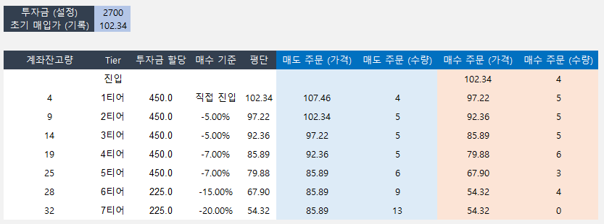
투자금과 매입가를 설정하시면
진입 수량을 알 수 있습니다
이건 직접 주문하셔야 합니다 ^^
프로그램은 실시간잔고로 종목은 잔고량을 통해 티어를 구분하고
해당 티어에 맞는 주문을 갱신합니다.
단, 갱신할 때에는 해당 계좌의 모든 주문을 취소하게 됩니다.

